Slide 1
Automatisch eingefügte Infos
Ergebnisse Szenarien Luftlinientool
N.N.

Slide 2
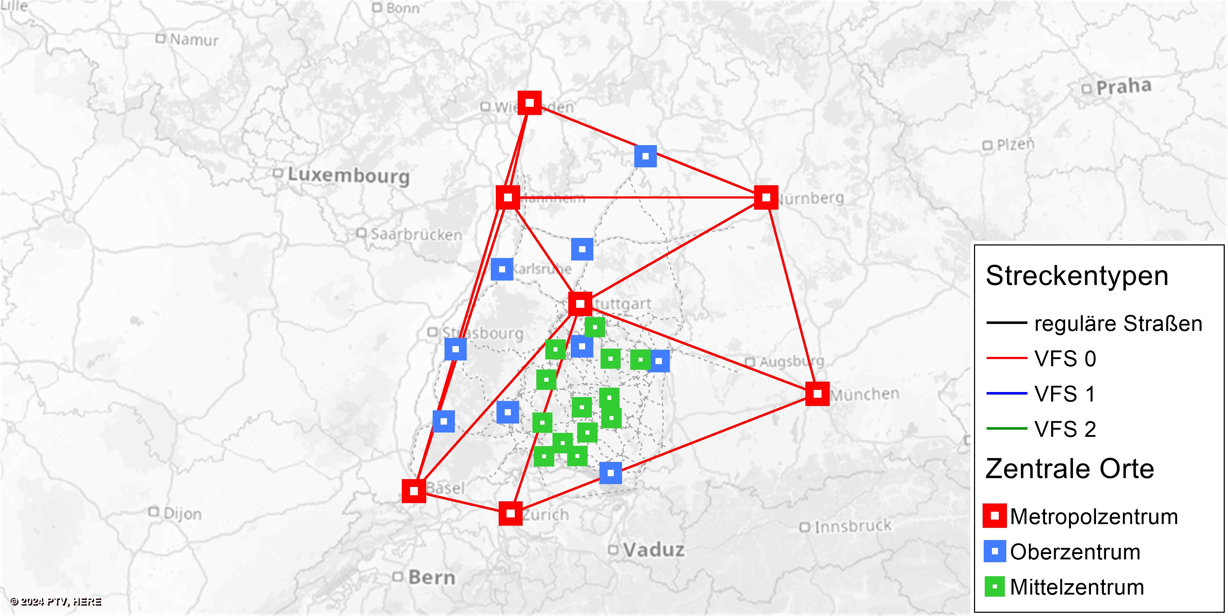
VFS 0, n=1, k=0,

Slide 3
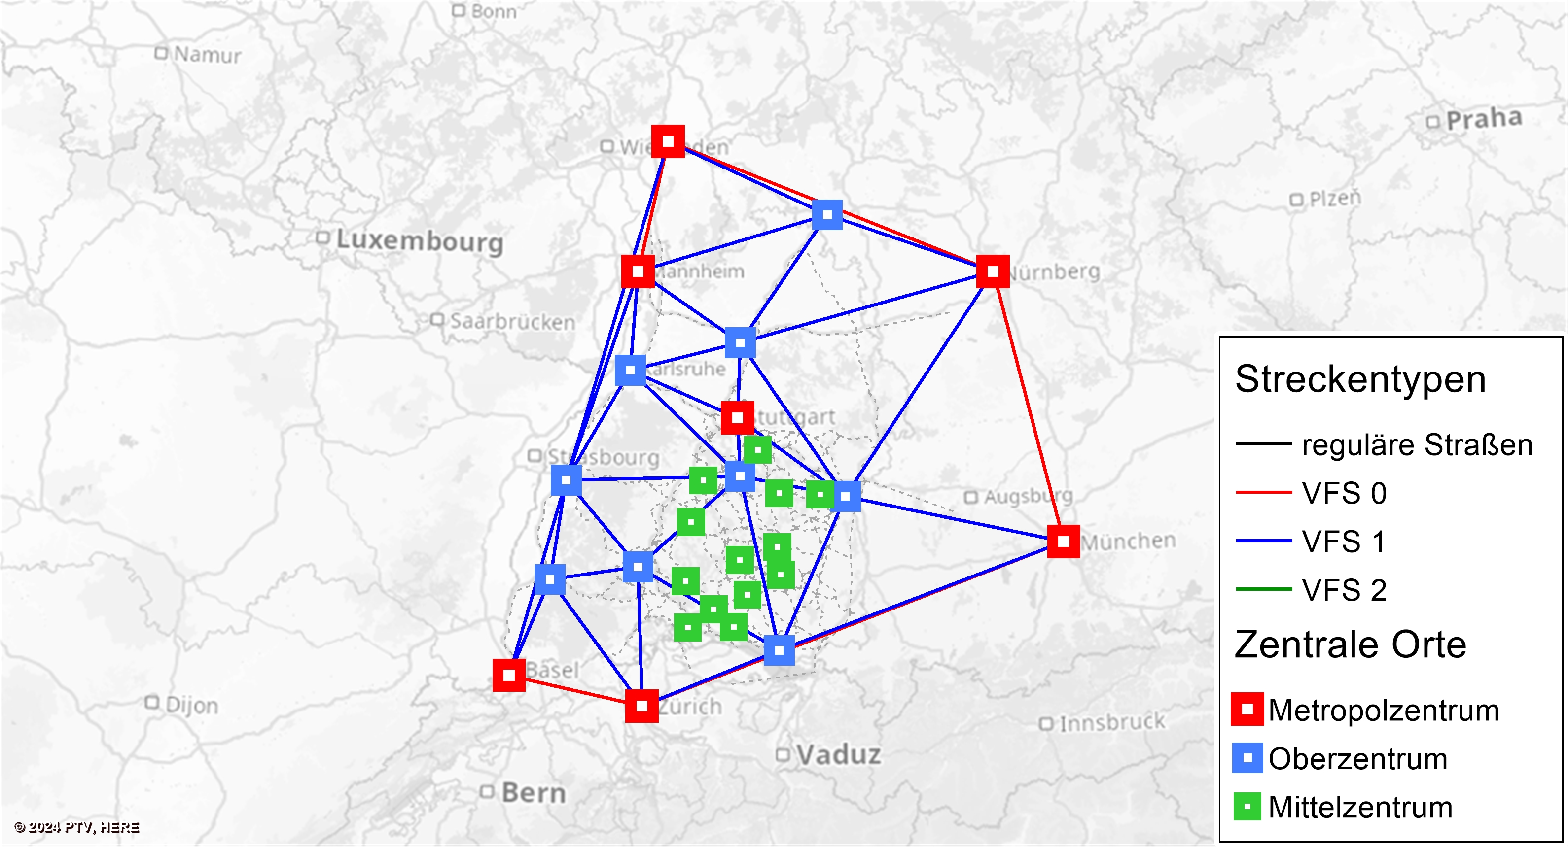
VFS 1, n=1, k=0,

Slide 4
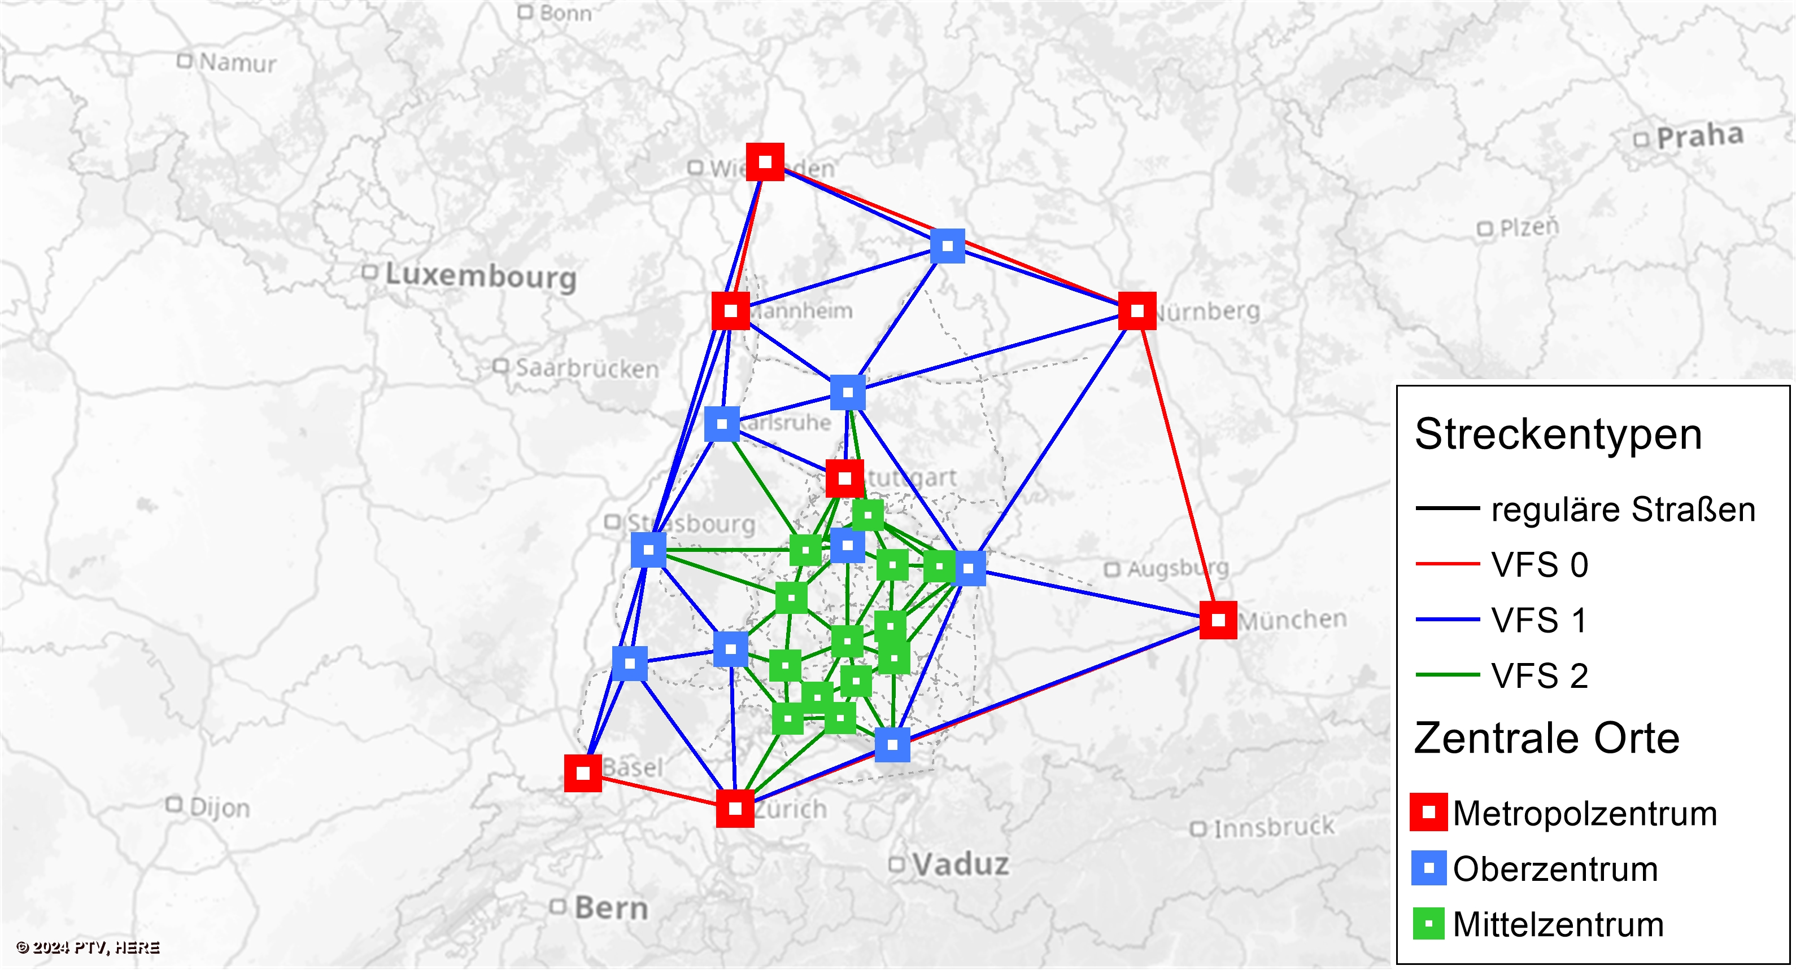
VFS 2, n=1, k=0,

Slide 5
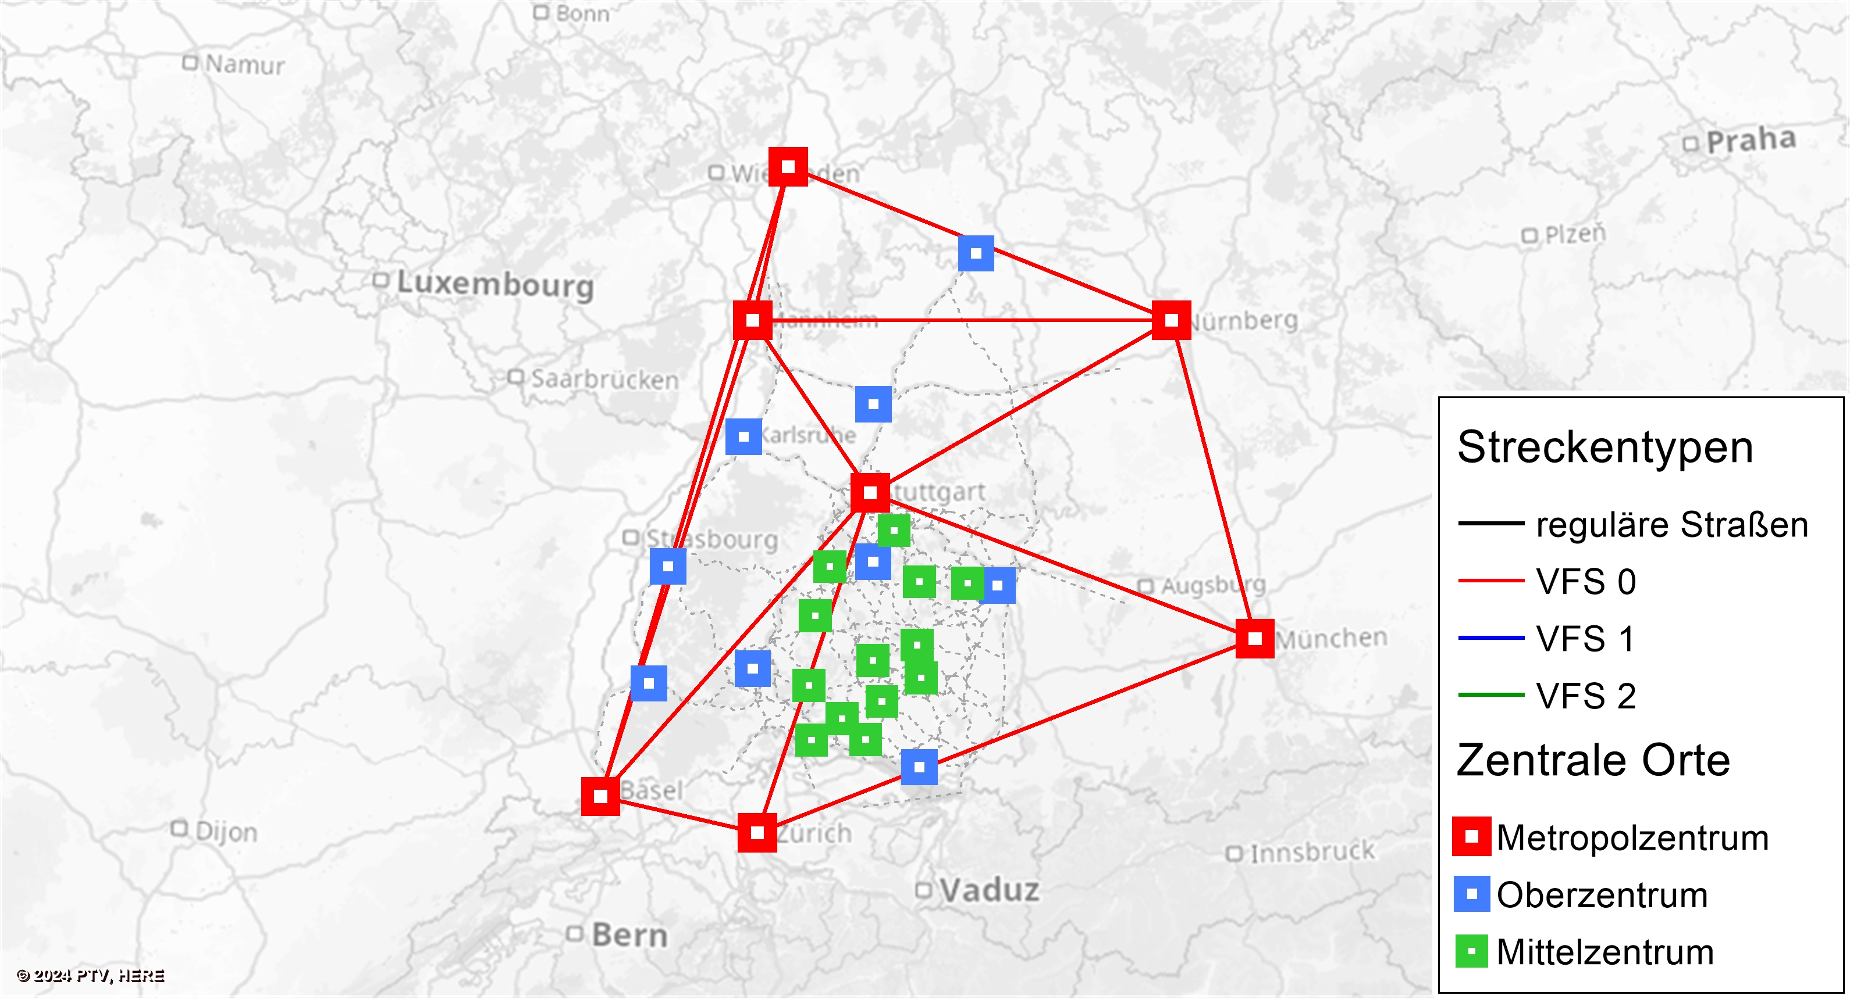
VFS 0, n=1, k=0, VFS = AddVal2

Slide 6
VFS 1, n=1, k=0, VFS = AddVal2

Slide 7
VFS 2, n=1, k=0, VFS = AddVal2

Slide 8
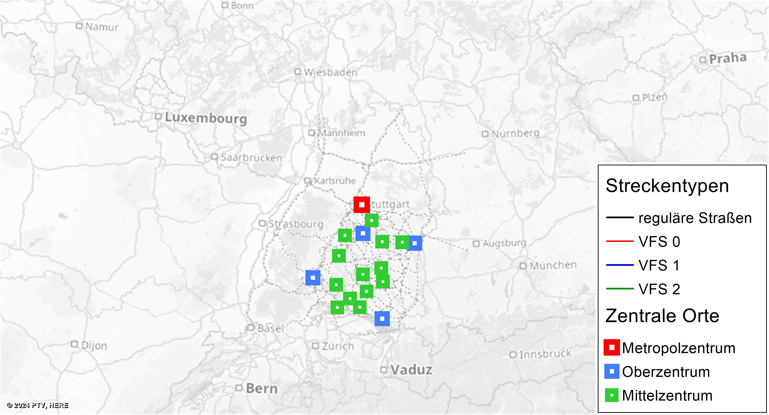
VFS 0, n=1, k=0, istQuelle = istZiel = IstUntersuchungsgebiet

Slide 9
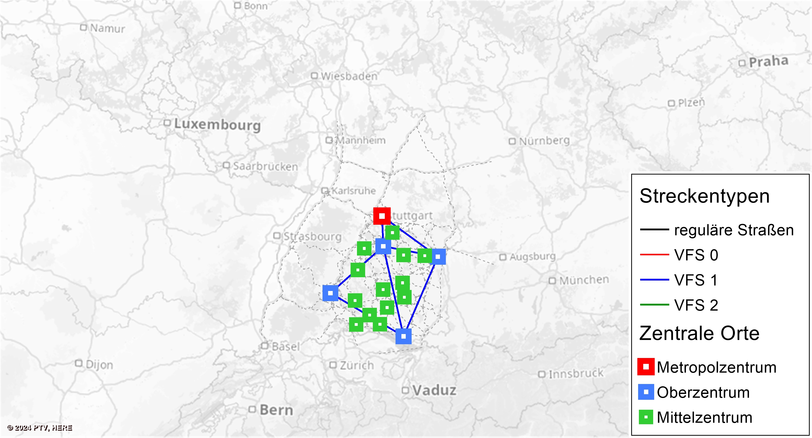
VFS 1, n=1, k=0, istQuelle = istZiel = IstUntersuchungsgebiet

Slide 10
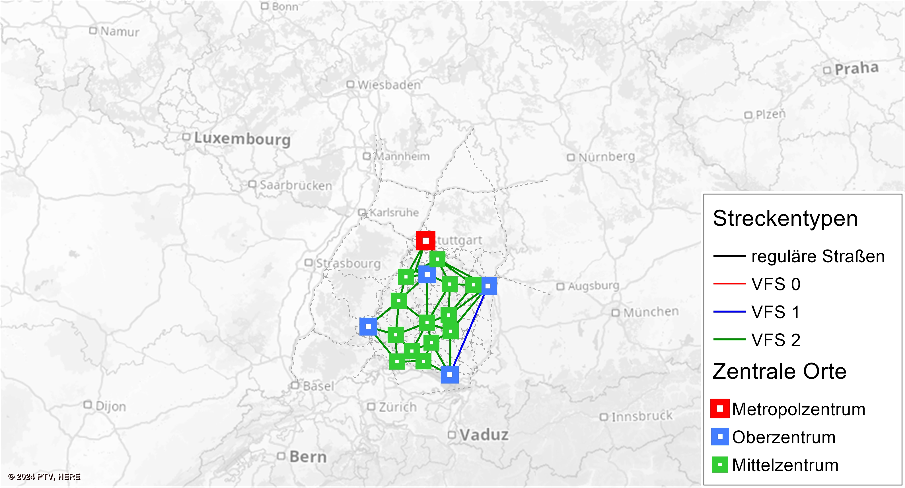
VFS 2, n=1, k=0, istQuelle = istZiel = IstUntersuchungsgebiet

Slide 11
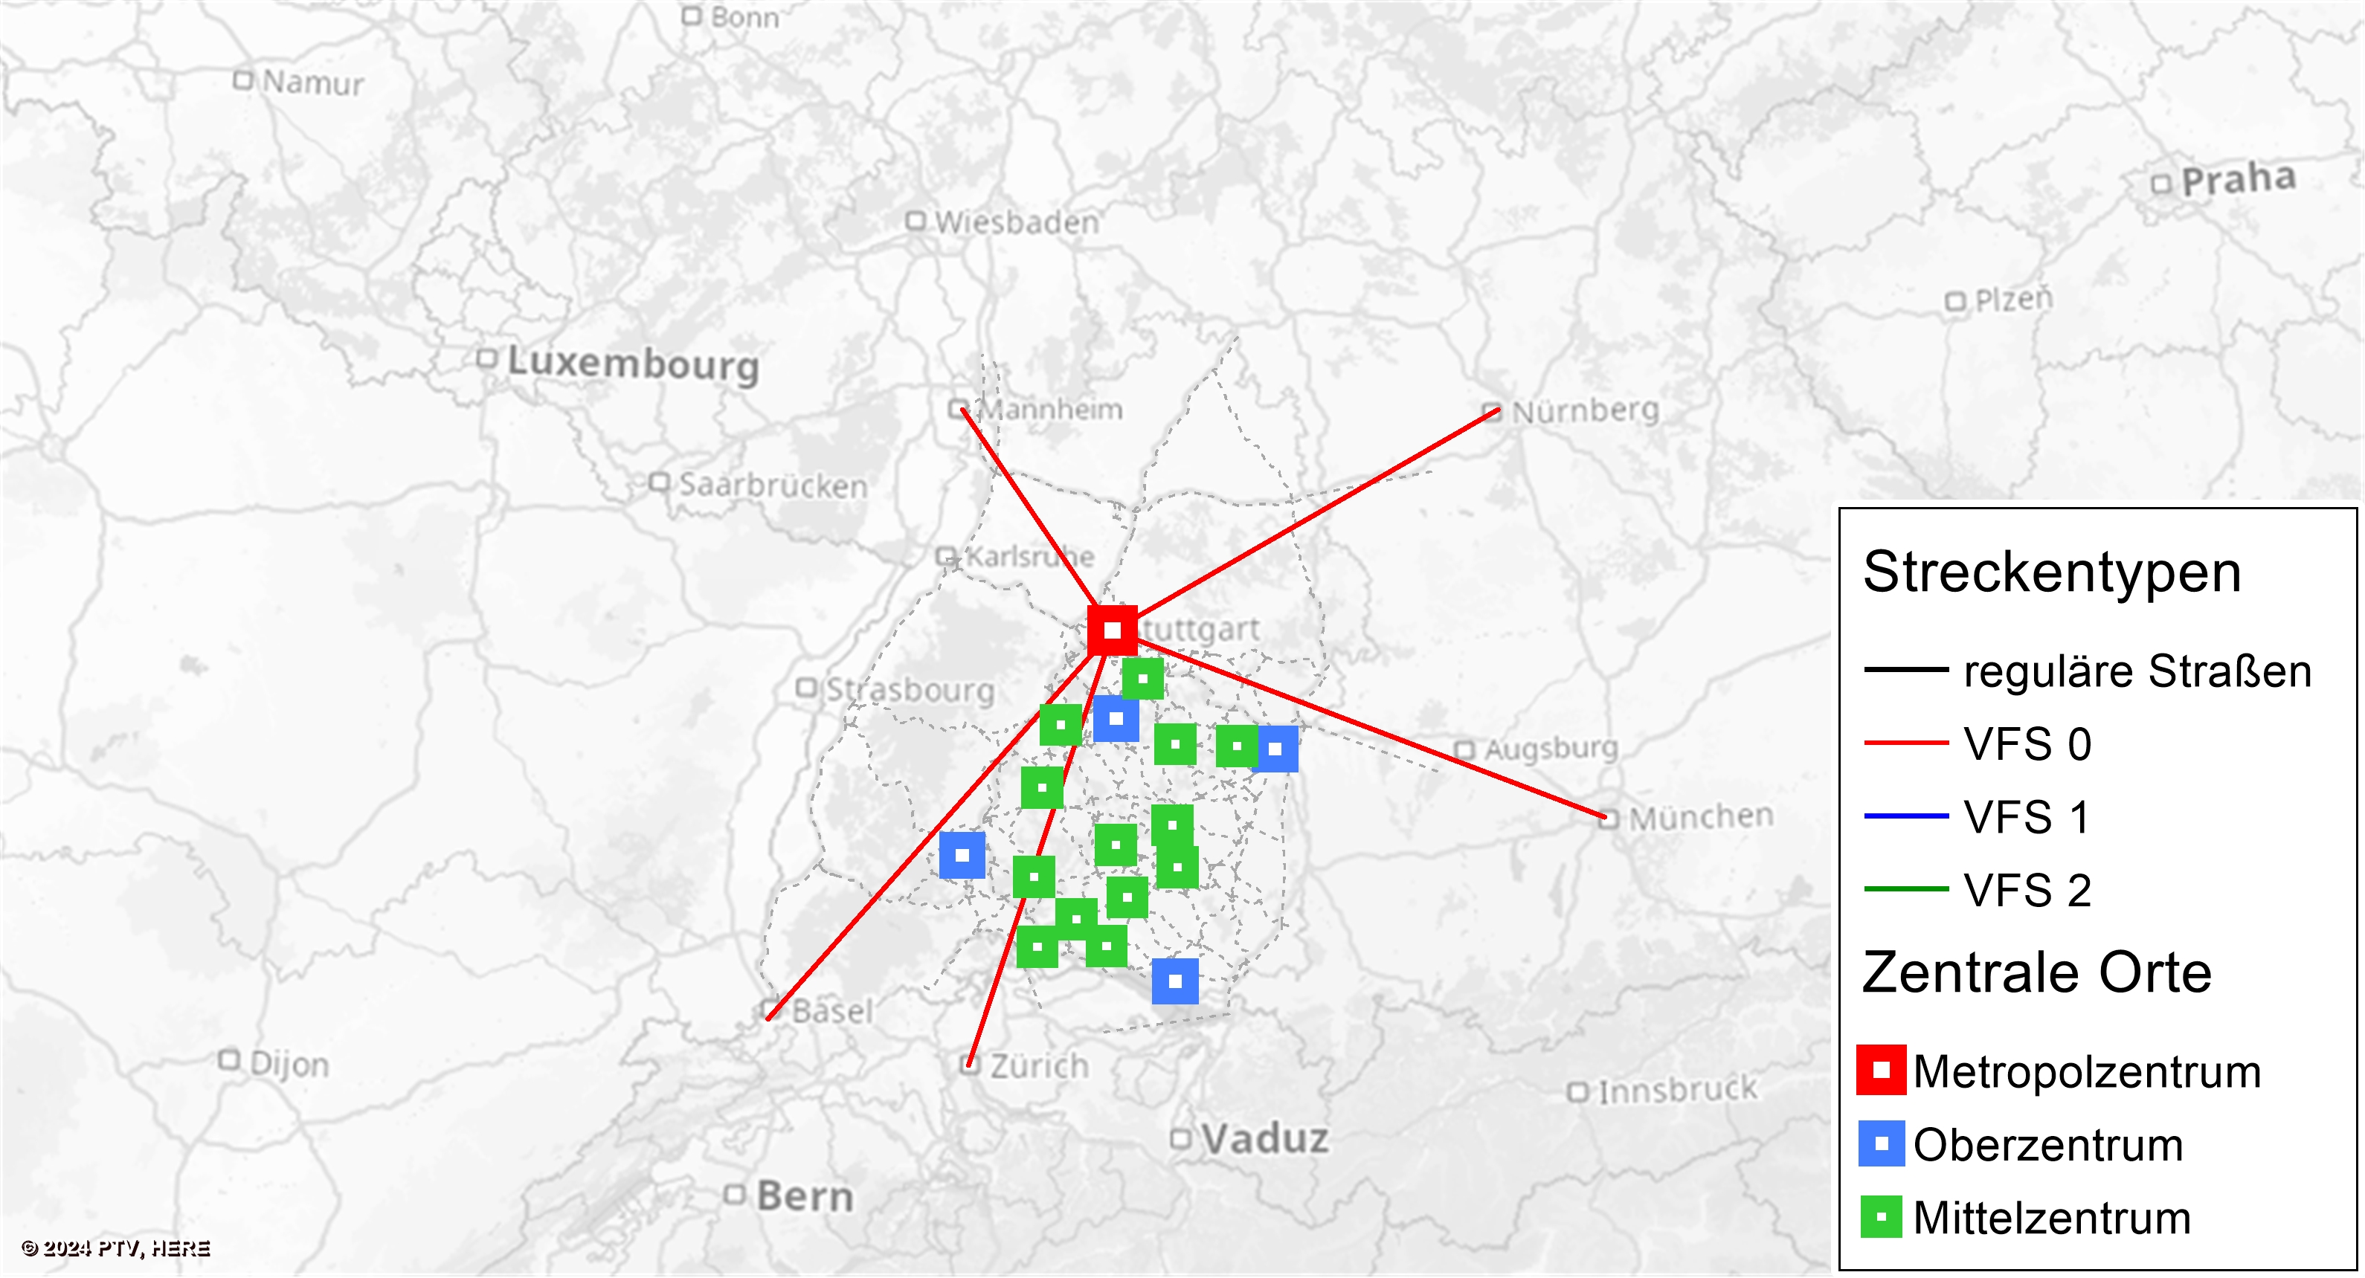
VFS 0, n=1, k=0, istQuelle = IstUntersuchungsgebiet, istZiel = None

Slide 12
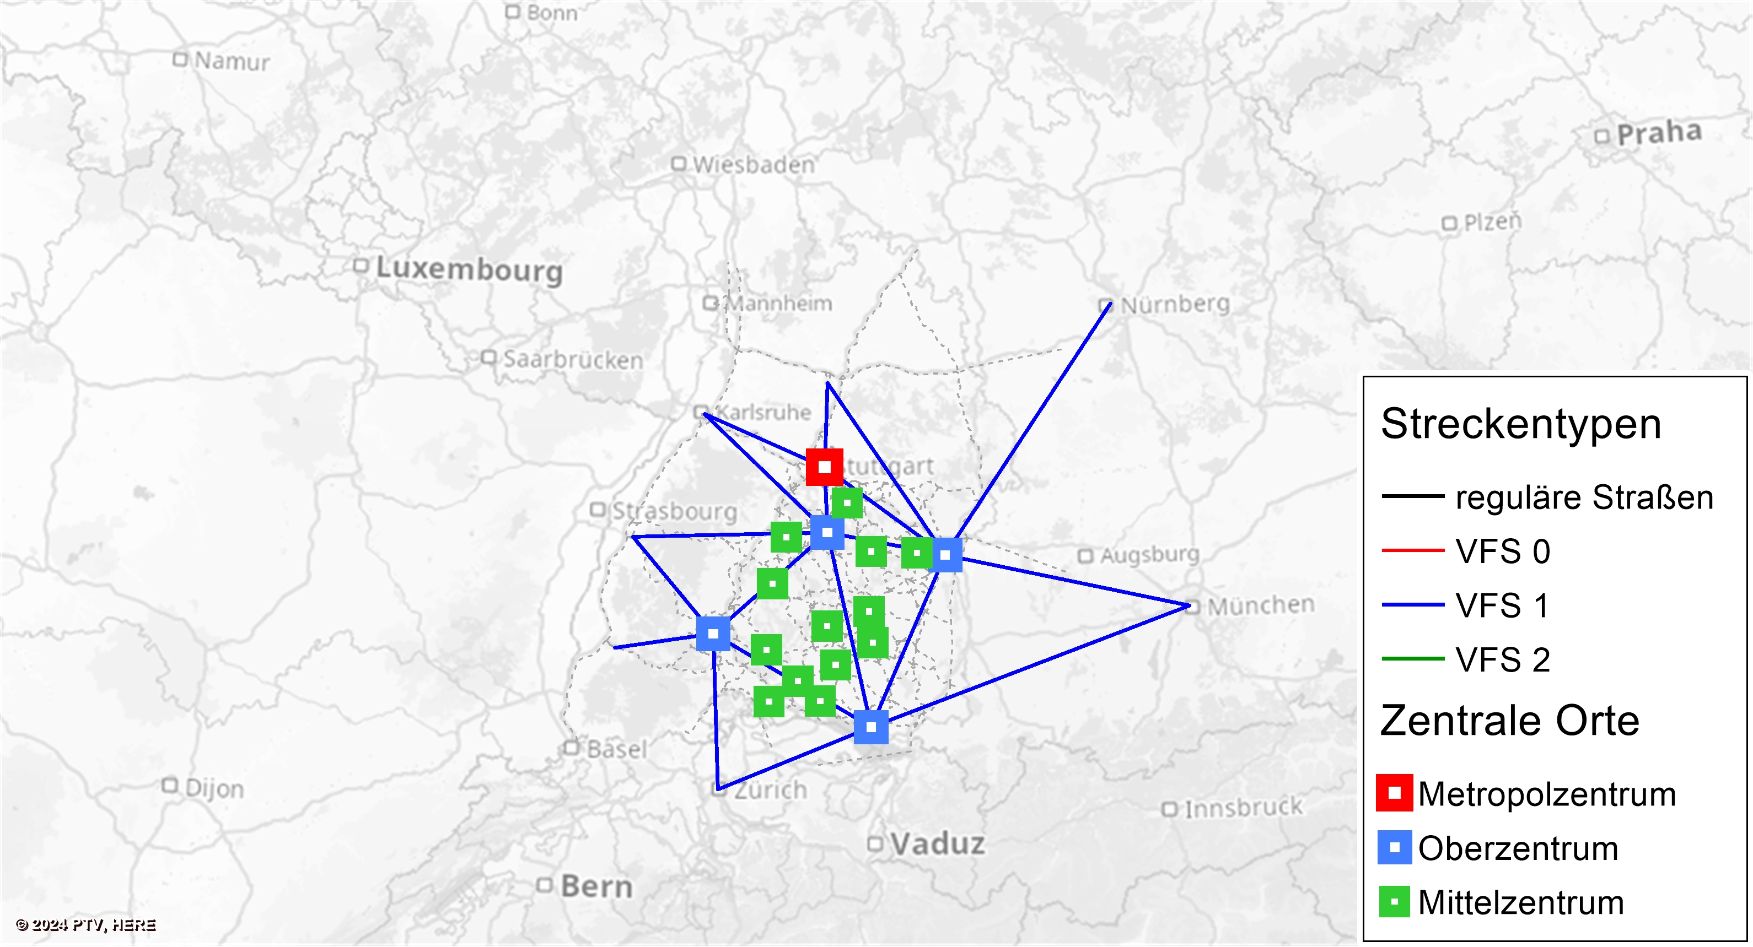
VFS 1, n=1, k=0, istQuelle = IstUntersuchungsgebiet, istZiel = None

Slide 13
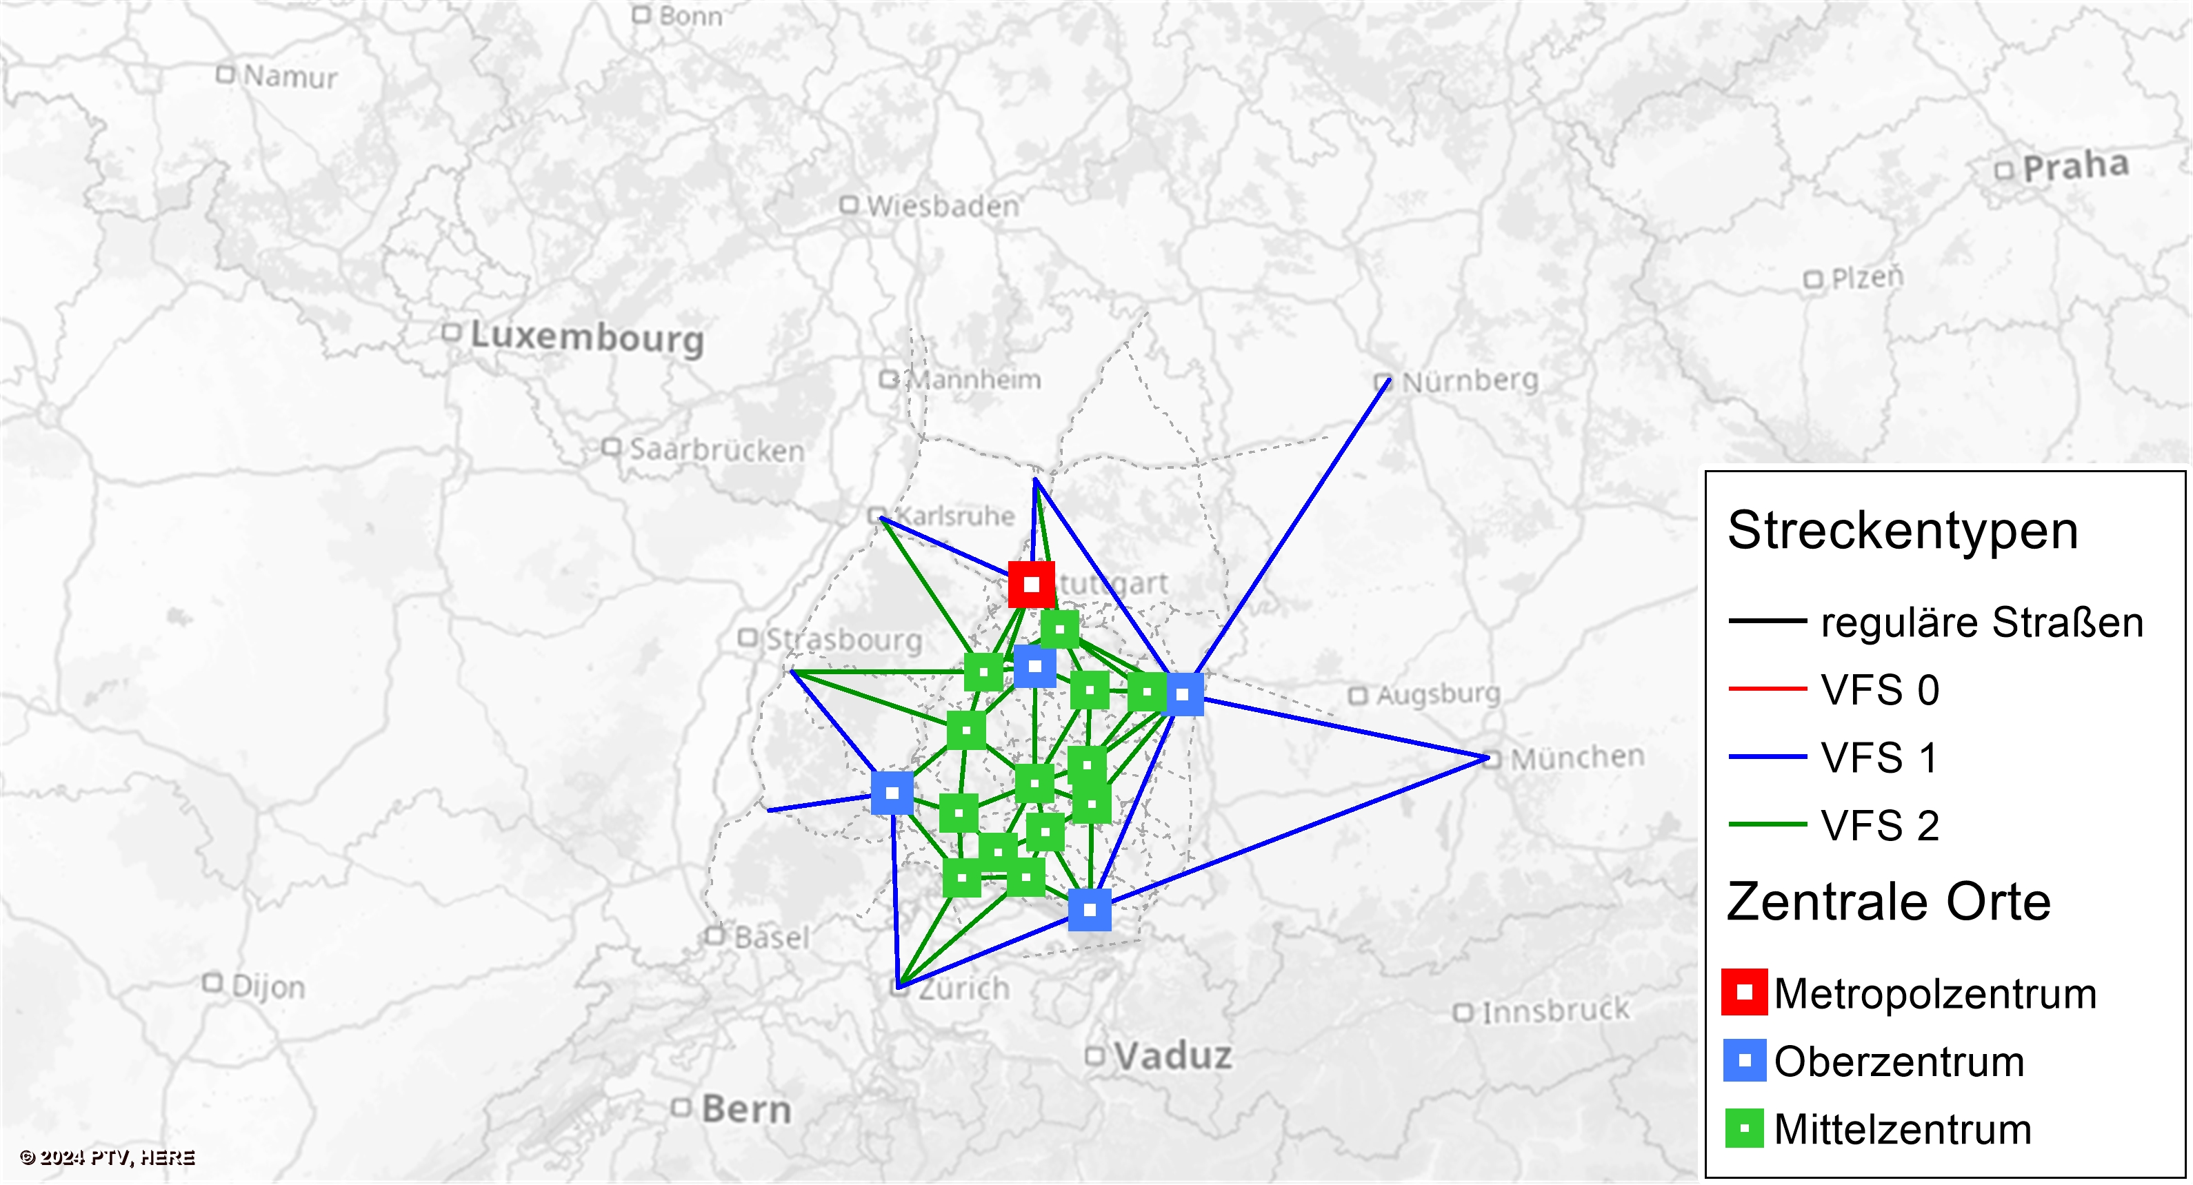
VFS 2, n=1, k=0, istQuelle = IstUntersuchungsgebiet, istZiel = None

Slide 14
VFS 0, n=1, k=0, istQuelle = IstUntersuchungsgebiet, istZiel = AddVal1 (1)

Slide 15
VFS 1, n=1, k=0, istQuelle = IstUntersuchungsgebiet, istZiel = AddVal1 (1)

Slide 16
VFS 2, n=1, k=0, istQuelle = IstUntersuchungsgebiet, istZiel = AddVal1 (1)

Slide 17
VFS 0, n=1, k=1, istQuelle = IstUntersuchungsgebiet, istZiel = None

Slide 18

VFS 1, n=1, k=1, istQuelle = IstUntersuchungsgebiet, istZiel = None

Slide 19
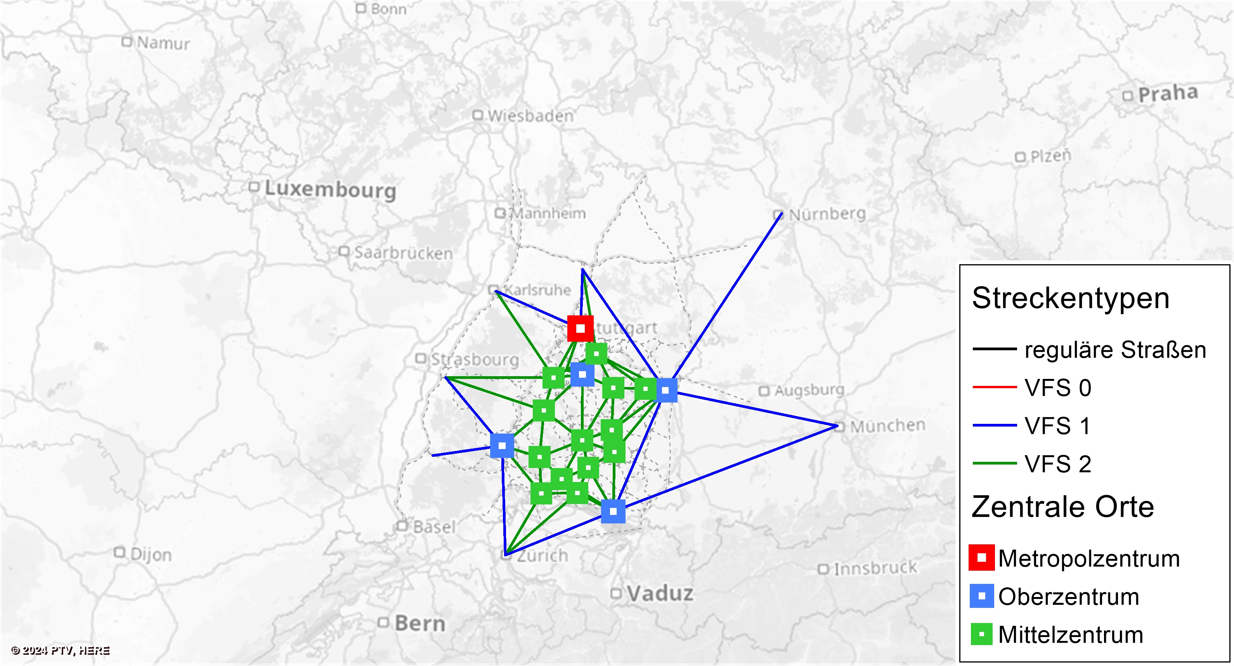
VFS 2, n=1, k=1, istQuelle = IstUntersuchungsgebiet, istZiel = None

Slide 20
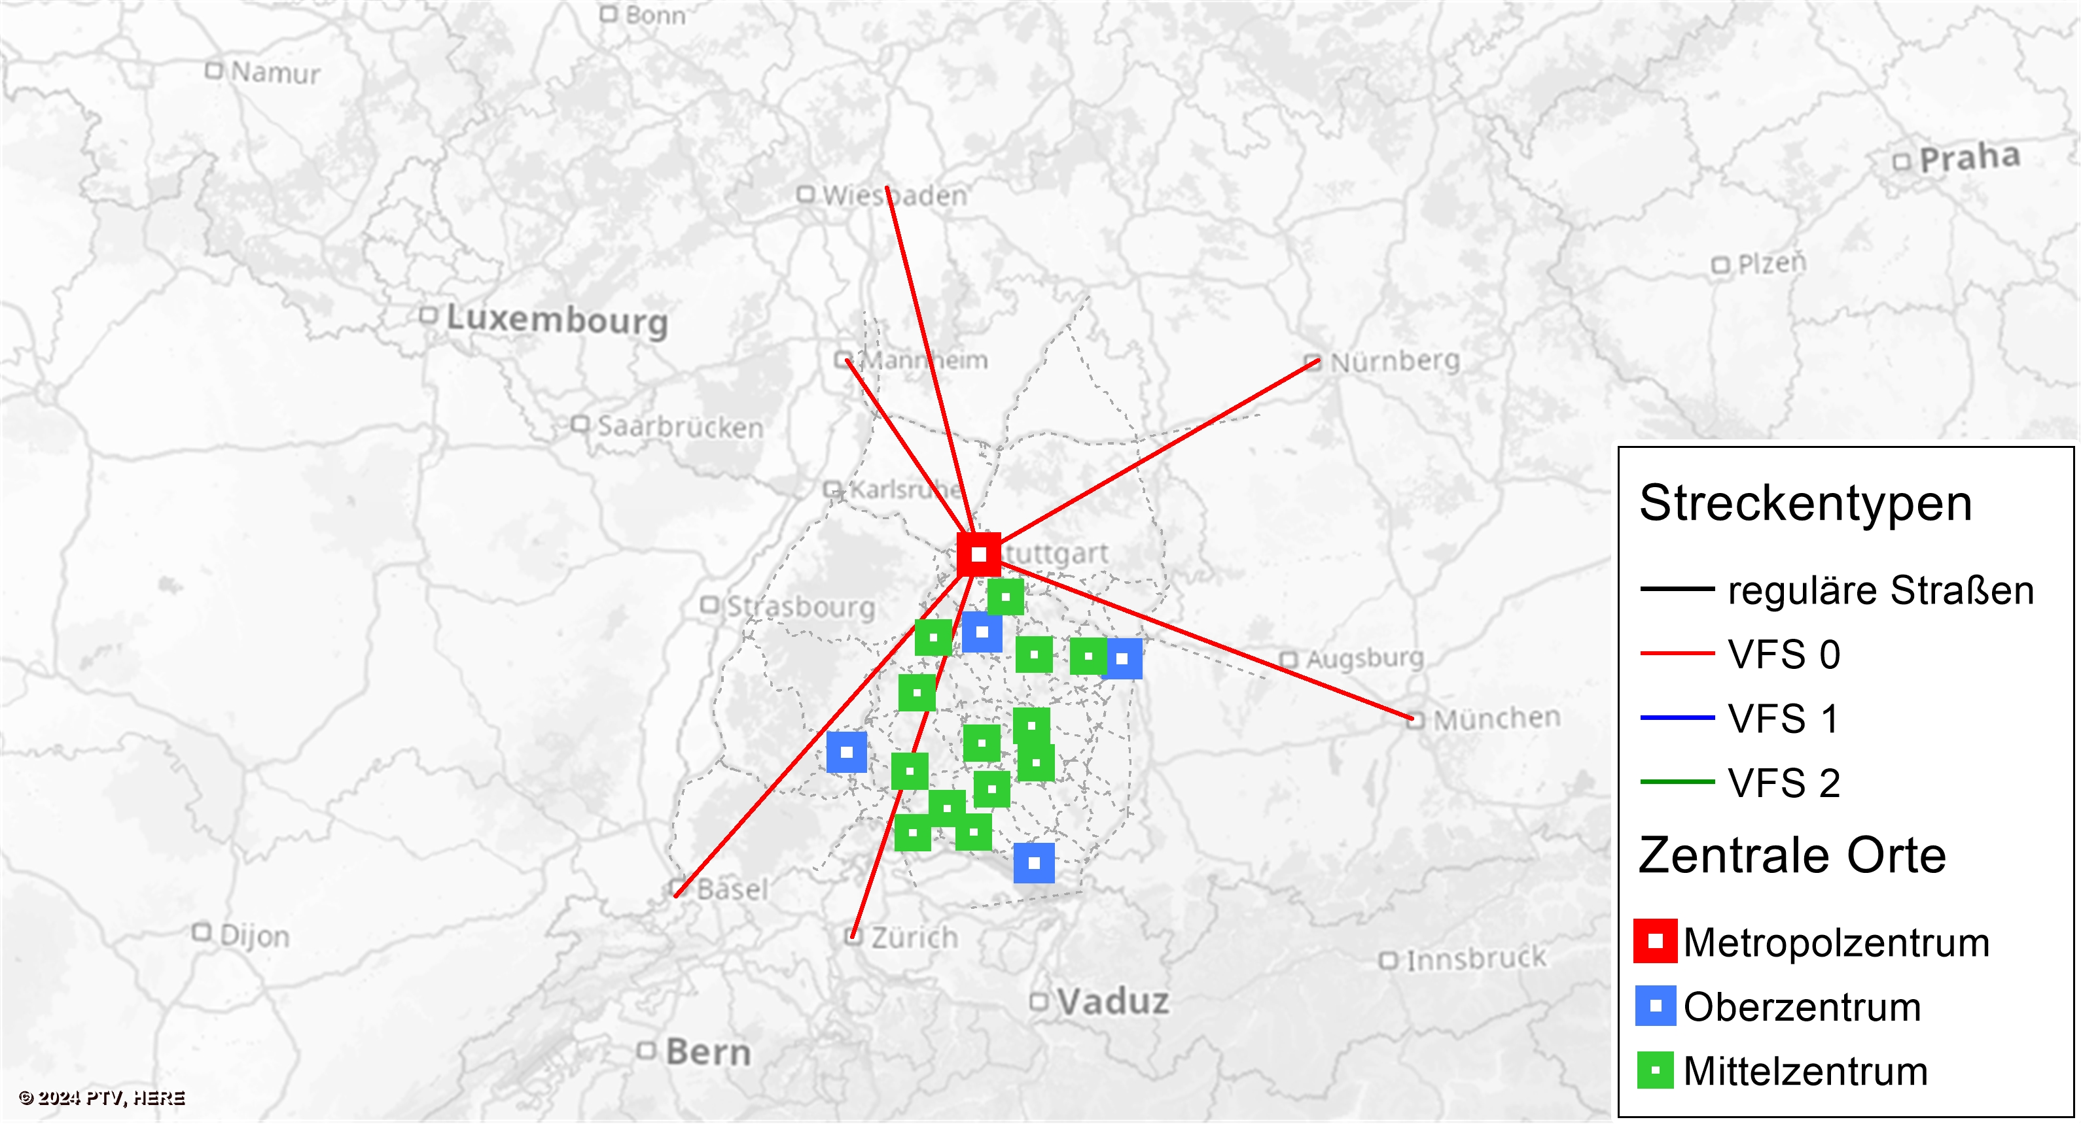
VFS 0, n=2, k=0, istQuelle = IstUntersuchungsgebiet, istZiel = None

Slide 21
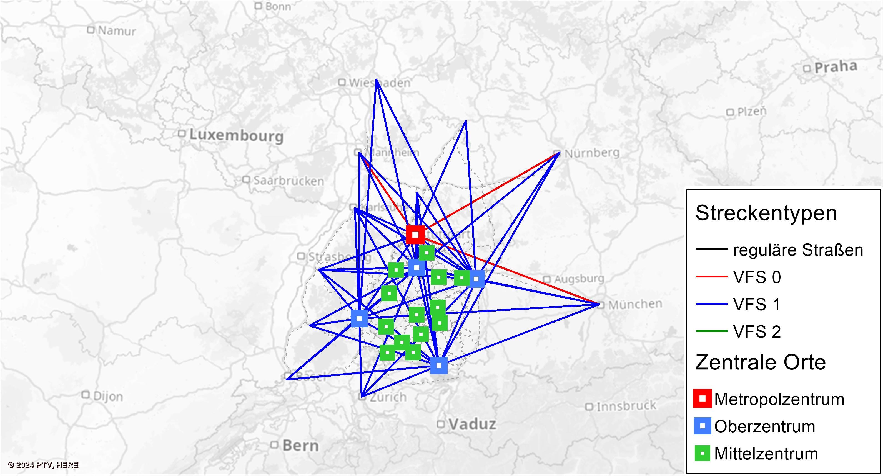
VFS 1, n=2, k=0, istQuelle = IstUntersuchungsgebiet, istZiel = None

Slide 22
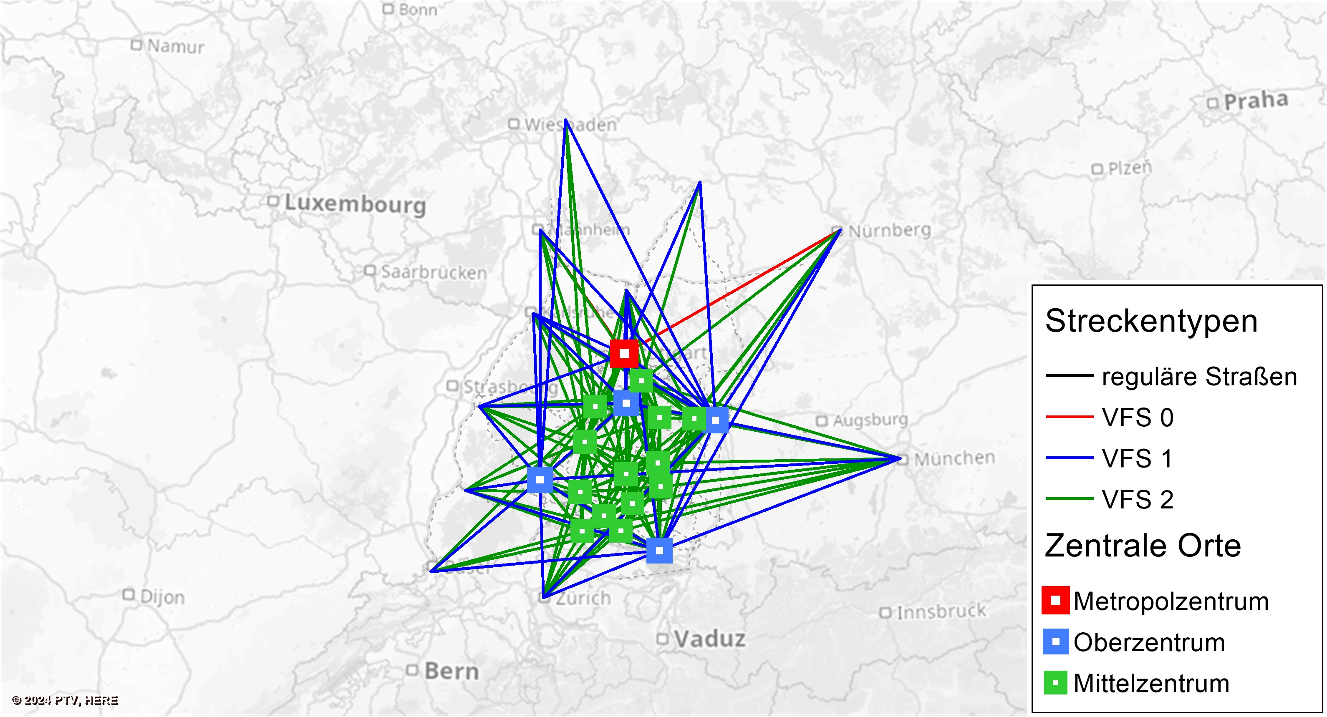
VFS 2, n=2, k=0, istQuelle = IstUntersuchungsgebiet, istZiel = None

